Slide 1
스마트네트워크서비스 기말과제
팀 pwh
20203070
박우혁

Slide 2
1. 프로젝트 개요
프로젝트명: Python GUI 네트워크 프로그래밍
- 구현 기능: 채팅, 네트워크 정보 확인, 공유 그림판
- 개발 언어: Python 3
- 사용 라이브러리: Tkinter, socket, threading, json

Slide 3
2. 주요 구현 사항
1. TCP 소켓 기반 채팅 서버/클라이언트
2. 네트워크 정보 확인 유틸리티
3. 실시간 netstat 정보 표시
4. 공유 그림판 기능

Slide 4
3. 시스템 아키텍처
서버
- TCP 소켓 서버 (멀티 클라이언트 지원)
- GUI 기반 서버 관리 인터페이스
- 클라이언트 접속 관리 및 이벤트 브로드캐스팅
클라이언트
- TCP 소켓 클라이언트
- 통합 GUI 인터페이스 (채팅, 네트워크 정보, 그림판)
- 비동기 메시지 처리

Slide 5
4. GUI 레이아웃
1. 채팅 영역
- 메시지 표시 창
- 입력 창 및 전송 버튼
- 서버 연결/해제 버튼
2. 네트워크 유틸리티 영역
- ifconfig 정보 표시
- 바이트 순서 변환
- IP 주소 변환
- DNS 조회
3. 그림판 영역
- 드로잉 캔버스
- Clear 버튼
- 디버그 로그 창

Slide 6
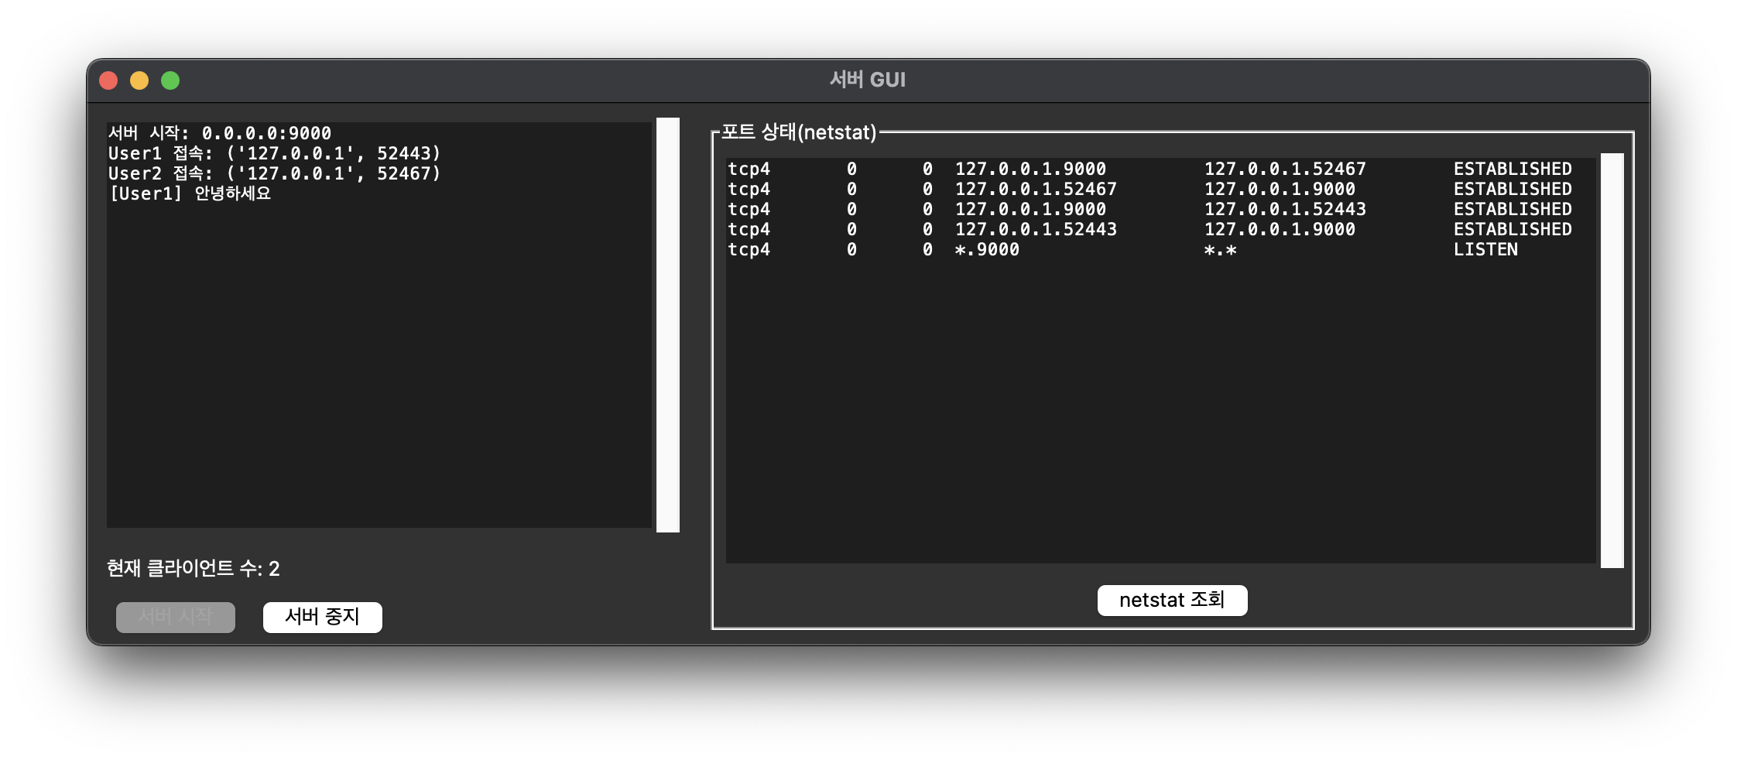
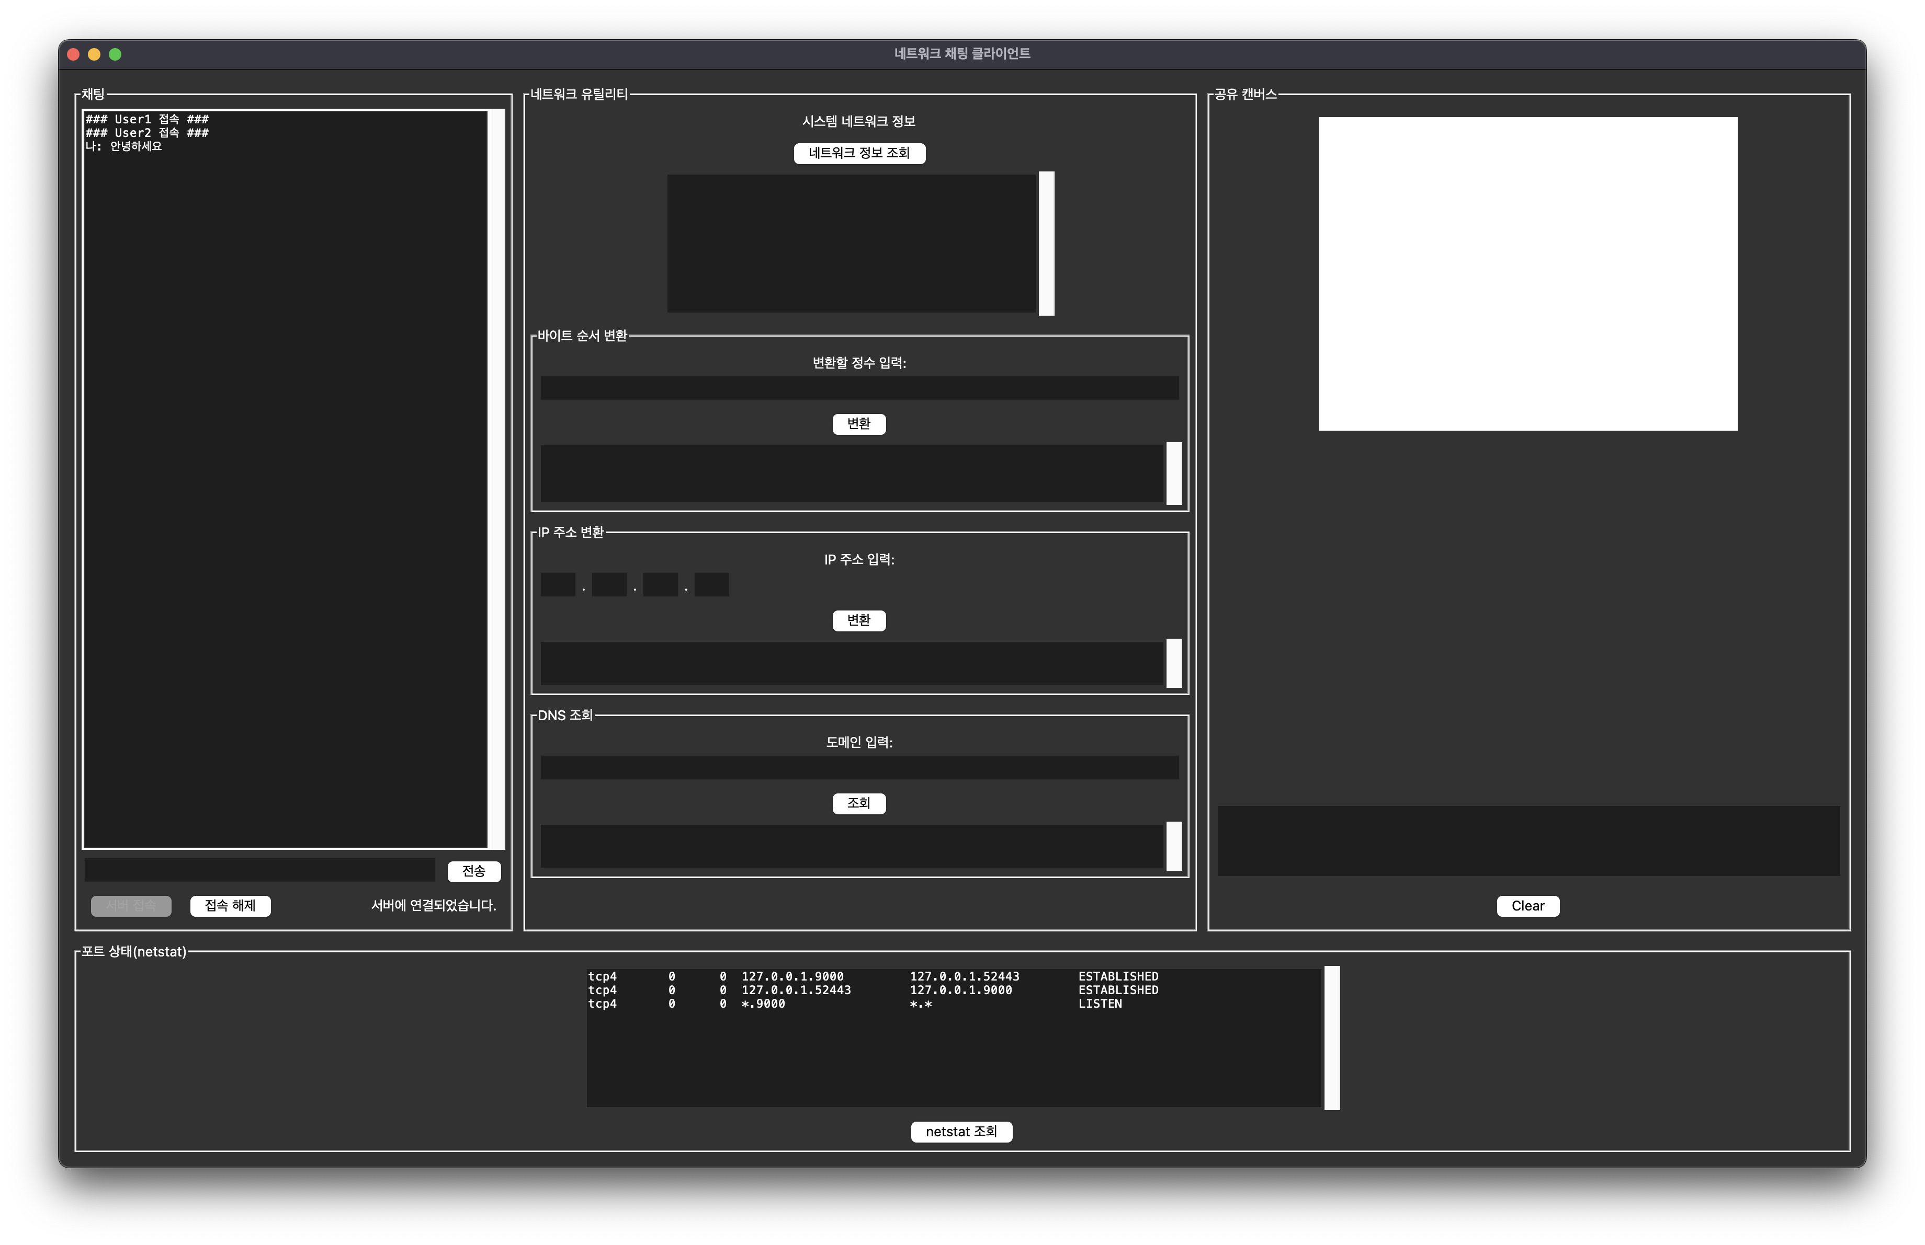

5. 핵심 기능 구현 : 채팅 시스템

Slide 7
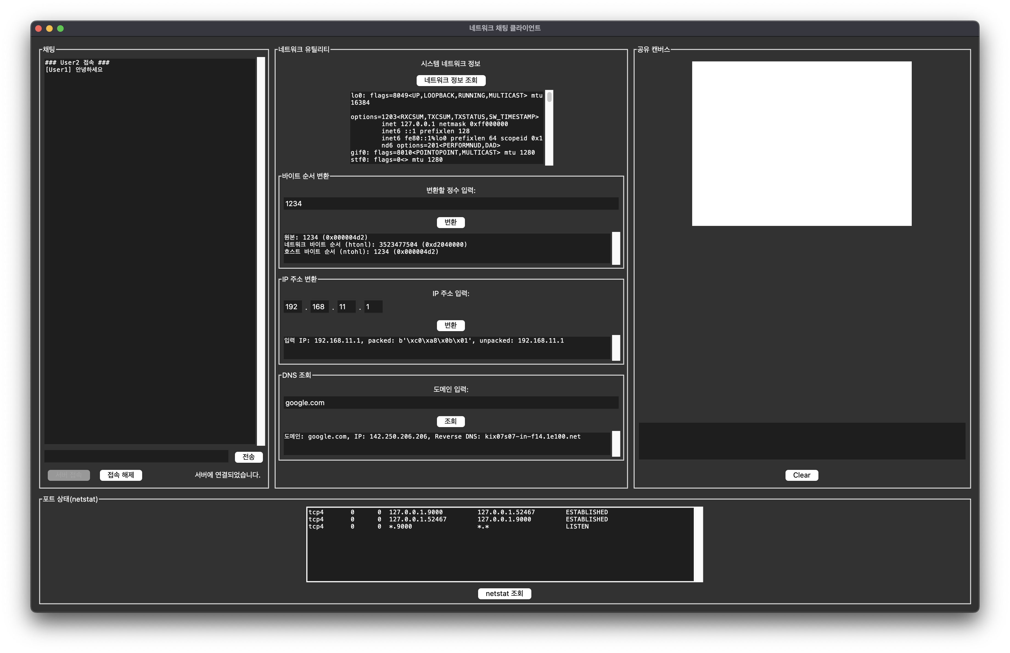
5. 핵심 기능 구현 : 네트워크 정보 표시
네트워크 정보 표시
바이트 순서 변환
IP 주소 변환
gethostbyname
inet_pton
inet_ntop
gethostbyname
DNS와 이름변환
htonl
ntohl
ifconfig
netstat

Slide 8
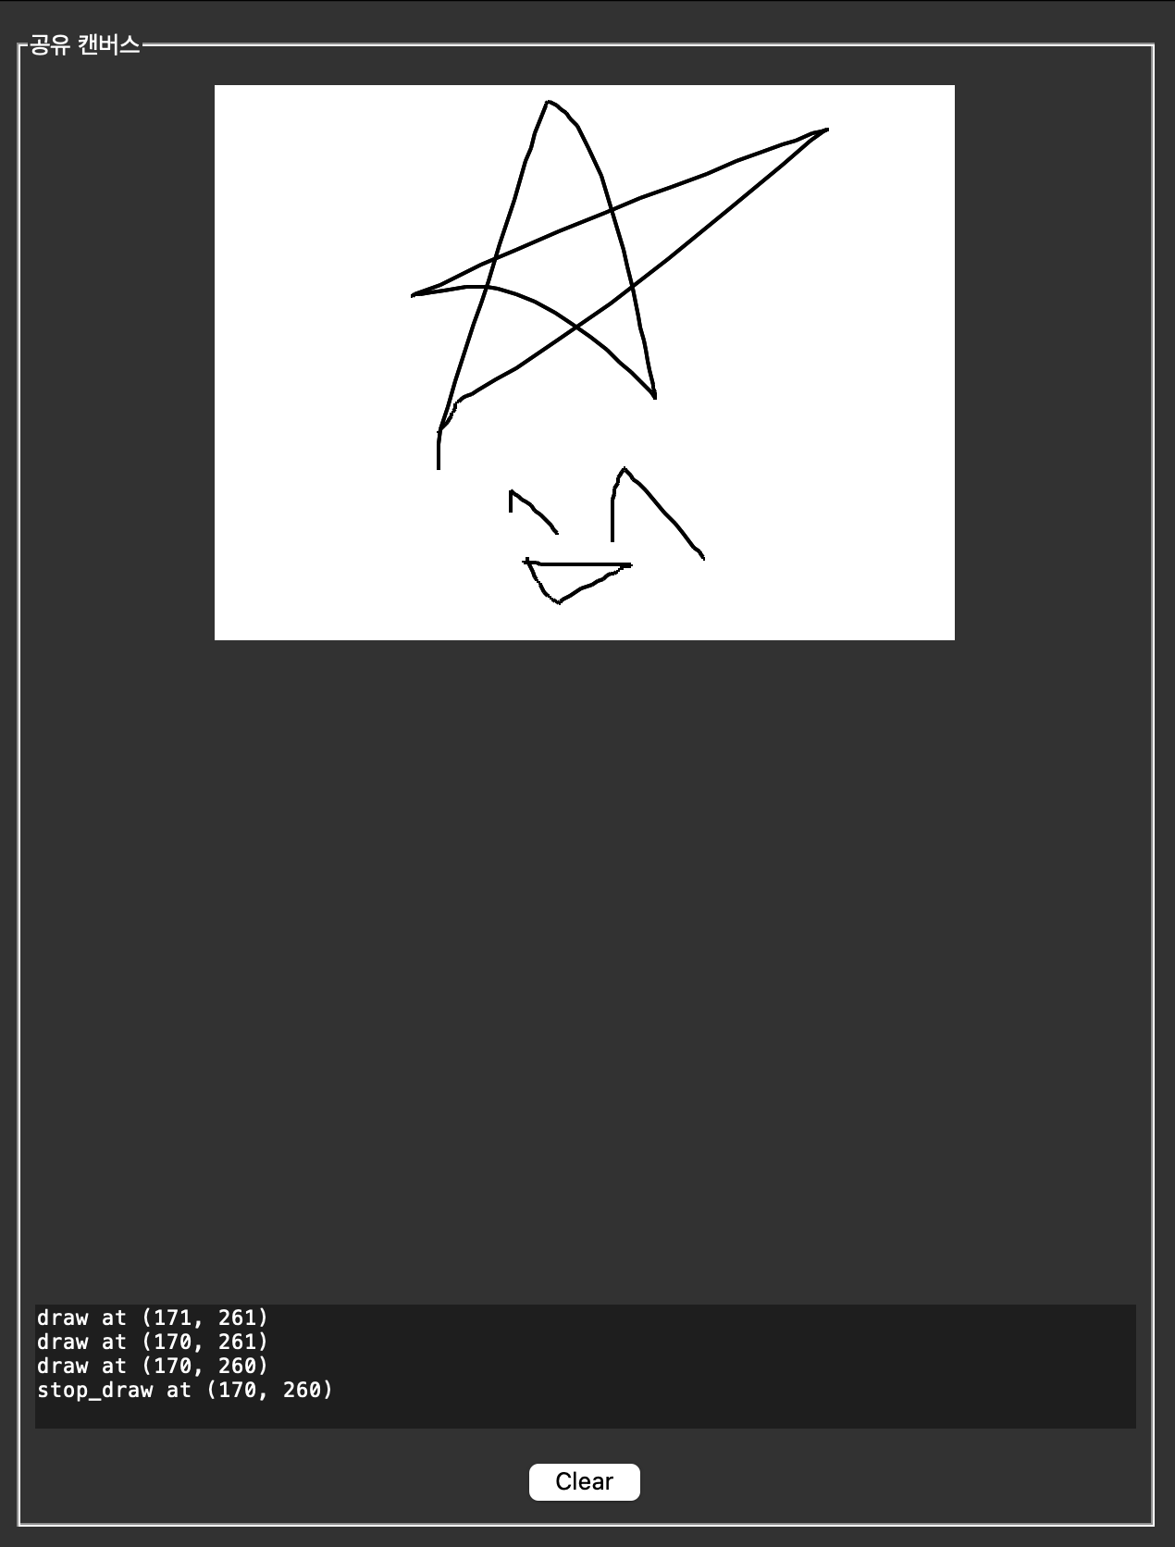
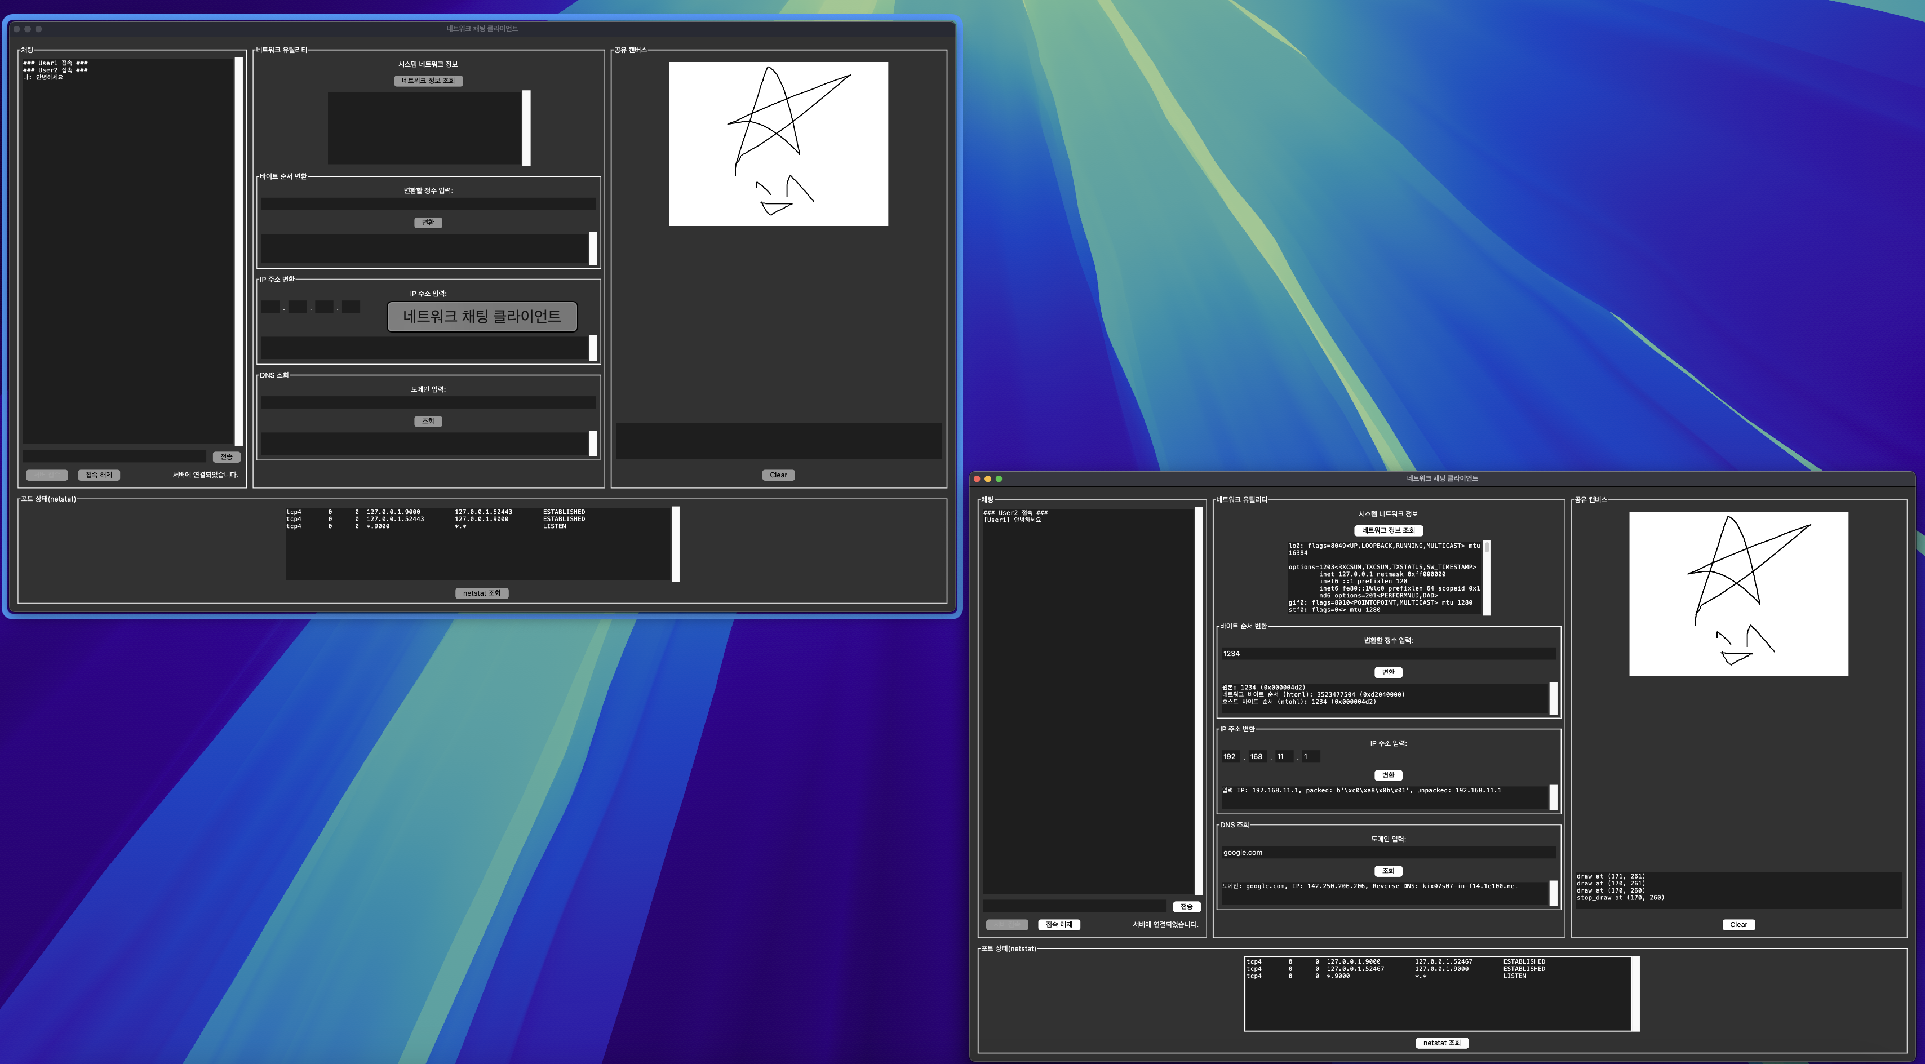
5. 핵심 기능 구현 : 그림판 구현

Slide 9
6. 기능 개선사항
1. 서버 포트 재사용 문제 해결
- SO_REUSEADDR 옵션 설정
- 소켓 완전 종료 대기 추가
2. GUI 사용성 개선
- Enter 키로 메시지 전송
- 읽기 전용 텍스트 박스 구현
3. 그림판 기능 개선
- 연속적인 선 그리기 구현
- 실시간 동기화 성능 향상

Slide 10
7. 시연
1. 서버 실행 및 클라이언트 연결
2. 채팅 기능 시연
3. 네트워크 정보 확인 기능 시연
4. 그림판 기능 시연

Slide 12
감사합니다.

